Slide 1
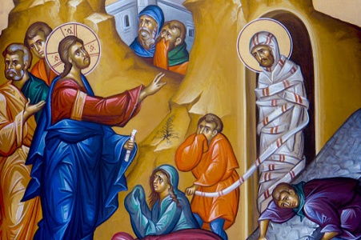
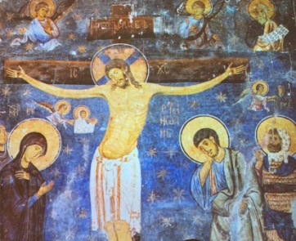
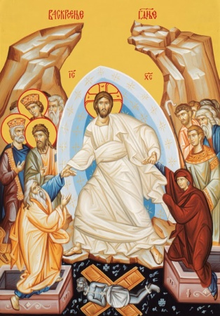
ВАСКРШЊИ ПОСТ
Назива се још и Велики пост (због посебне важности, али и дужине трајања), Часни пост и Велика четрдесетница . Траје од Чистог понедељка до Лазареве суботе. На крај овог поста, надовезује се пост Страсне седмице, тако да је укупно време трајања посног периода 48 дана – најдужи у току године, и завршава се празником Васкрсења.
Васкршњи пост
Васкрс
Велика Четрдесетница
Страсна седмица
- 6 седмица -
- 1 седмица -

Slide 2
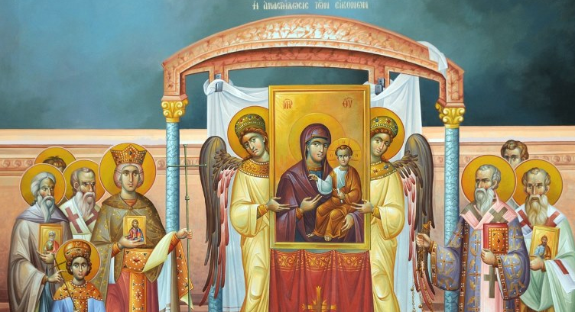
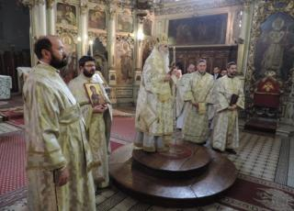
1) Недеља Православља (Чиста)
Прва недеља Великог поста другачије се зове Недеља Православља . Овог дана се врши сећање на победу Православља, у знак сећања на коначну победу Православне Цркве над свим јеретичким учењима, која су узнемиравала Цркву, посебно над последњим од њих – иконоборачким, које је осуђено на Седмом Васељенском Сабору 787. године.

Slide 3
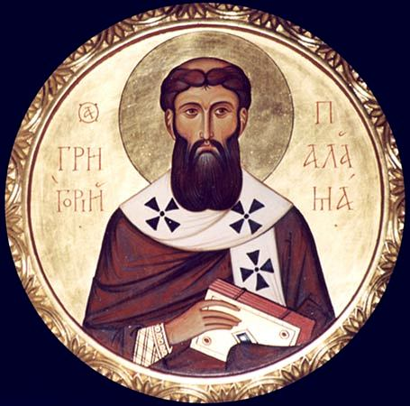
2) Недеља Св. Григорија Паламе (Пачиста)
Друга недеља Часног поста је посвећена Светом Григорију Палами. Он је био велики светогорски монах и учитељ Цркве из 14. века, познат као заштитник Православља

Slide 4
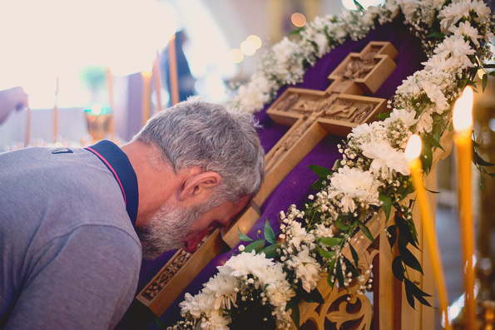
3) Недеља Крстопоклона
Верницима који су ступили у подвиг поста, износи Часни крст на јутрењу на поклоњење и целивање. Сећамо се Христовог страдања.

Slide 5
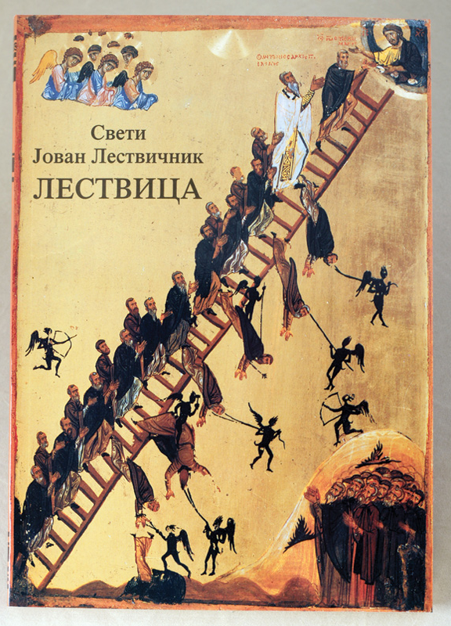
4) Средопосна Недеља – Св. Јована Лествичника
Четврта недеља се назива средопосна јер смо дошли до средине поста. Посвећена је Св. Јовану Лествичнику који је добио надимак по својој књизи “Лествица Раја” у којој описује како се хришћани труде на путу ка Рају, као кад се пењу, лествицу по лествицу.

Slide 6
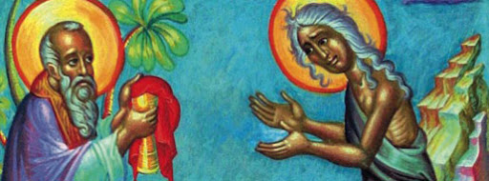
5) Глувна недеља – Св. Марије Египћанке
Пета недеља поста се назива глувном јер се сматра да су наше мане “оглувеле”. Посвећена је Св. Марији Египћанки, жени која је била толико грешна да није могла да уђе у цркву. Кад је то осетила и схватила, остатак живота се кајала и на крају се толико приближила Богу да јој је дао светост.

Slide 7
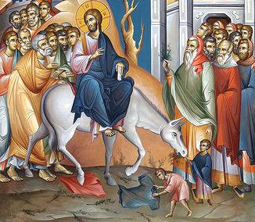
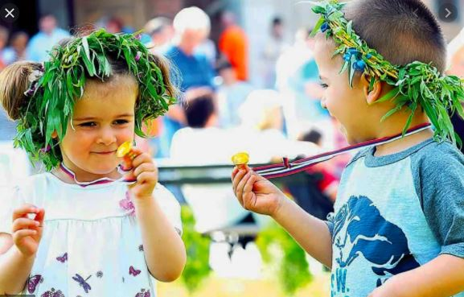
6) Цветна
У суботу шесте седмице поста славимо Лазарево васкрсење и дочекујемо Цвети, улазак Христов у Јерусалим, који је сутрадан, у недељу.

Slide 8
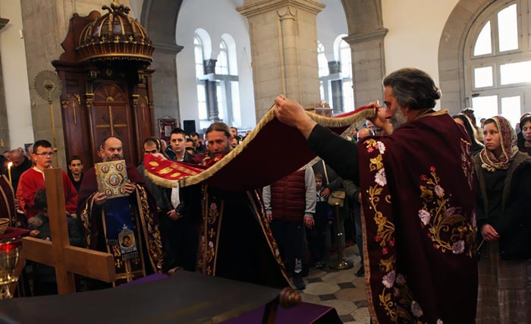
7) Страсна недеља
Седма, последња седмица је Страсна. Сећамо се догађаја пре Христовог страдања, сећамо се Тајне вечере и Његовог страдања и сахране.

Slide 9
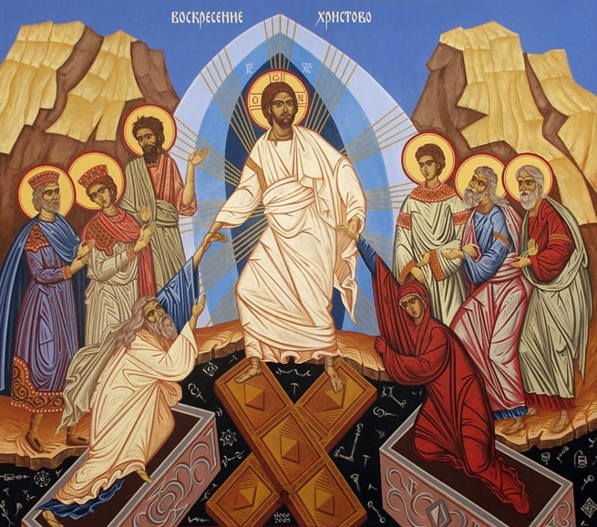
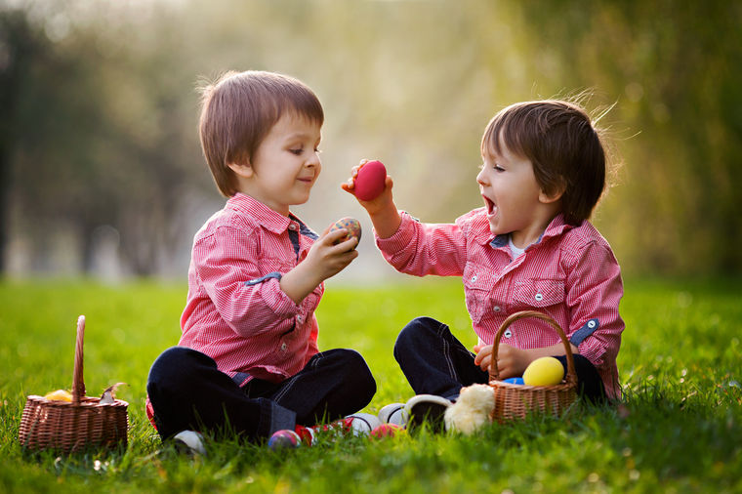
Васкрс
Пост завршавамо Празником над празницима – Васкрсом. Поздрављамо се: “Христос воскресе!” – “Ваистину воскресе!” и куцамо украшеним јајима која су симбол победе живота над смрћу.

Slide 10
НЕДЕЉЕ ВАСКРШЊЕГ ПОСТА:
1) Православља (Чиста)
2) Св. Григорија Паламе (Пачиста)
3) Крстопоклона
4) Средопосна – Св. Јована Лествичника
5) Глувна – Св. Марије Египћанке
6) Цветна
7) Страсна недеља
Васкрс

